Slide 1
Коллективный проект
Дизайн к Новому году

Slide 2
Основное направление: Развитие художественного творчества
Практическая значимость: Украшение к празднику.
Цель исследования: Изготовление изделия для украшения группы к Новогоднему празднику. Развивать творческие способности, интерес, умение созерцать красоту окружающего мира.
Гипотеза: Мы предположили, что сами можем сделать новогодние украшения и украсить ими группу.
Задачи исследования:
Продумать конструкцию и оформление новогодних украшений.
Проявить свои творческие способности.
Изготовить новогоднее украшение согласно выбранной идеи.

Slide 3
Объект исследования: новогодние украшения.
Предмет исследования: изготовление новогодних украшений своими руками, использование различных материалов для изготовления игрушек.
Продолжительность проекта:
Ноябрь-декабрь (средней продолжительности)
Тип проекта:
- по составу участников- групповой (дети, родители, педагоги.)
- по целевой установке – информационно-практико-ориентированный.

Slide 4
Введение. Актуальность выбранной темы.
Как же нам украсить группу
К Новогодним праздникам?
Есть фонарики у нас
И, конечно, шарики!
Бусинки, хлопушки, яркие игрушки…
Будем думать, рассуждать –
Садик надо украшать!
С давних времен сложилась традиция украшать жилище к Новогоднему празднику.
Актуально это и в наши дни.

Slide 5
Проблема, значимая, на решение которой направлен проект:
- Мало украшений . Решили изготовить украшения своими руками из различного материала. Изделие должно отличаться новизной;
оно должно быть удобным в хранении, чтобы его можно было использовать не один раз (оправдать материальные затраты).
Так и родилась идея работы над проектом
«Дизайн к новому году»

Slide 6
Ожидаемые результаты: .
1. Развитие интереса у детей и родителей к художественному творчеству. 2. Умение детей и родителей изготавливать игрушку разными способами, применяя различный материал. 3. Возникновение интереса и радости от полученных результатов своего труда.
А теперь посмотрите, что у нас получилось…

Slide 7
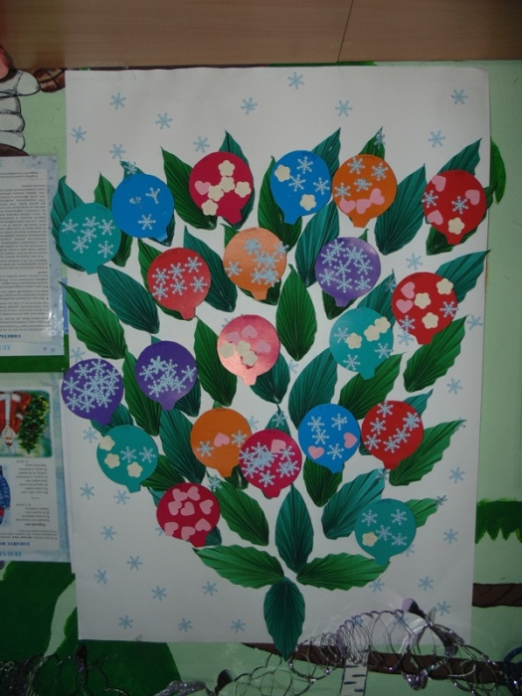
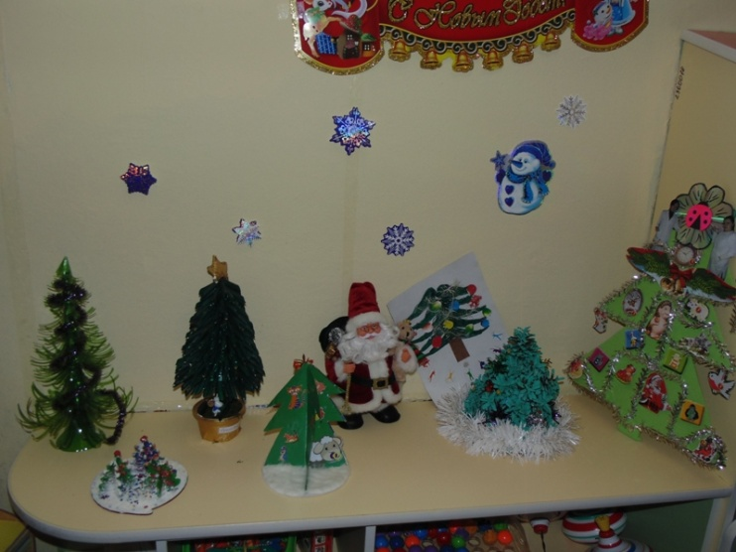
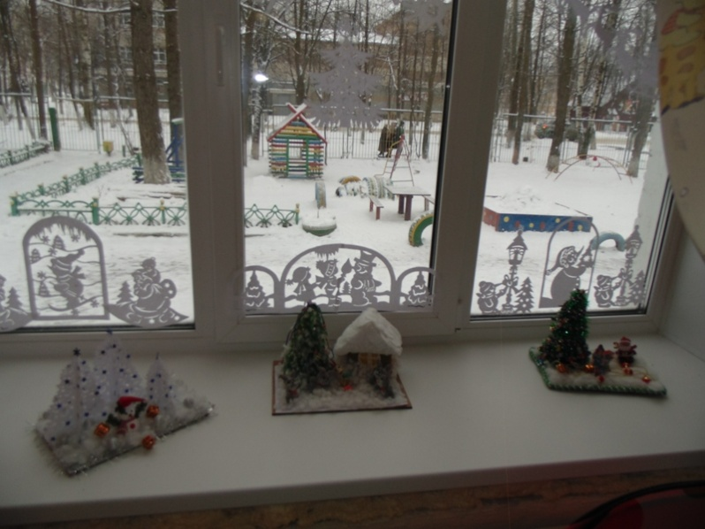
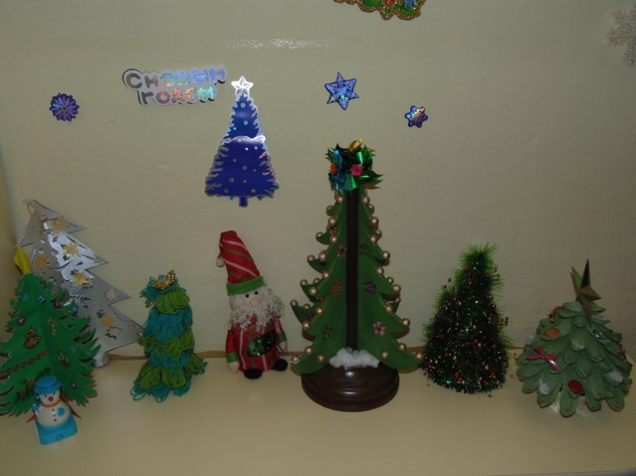
Группа № 1 представила проект «Елочка-красавица детям очень нравится»

Slide 8
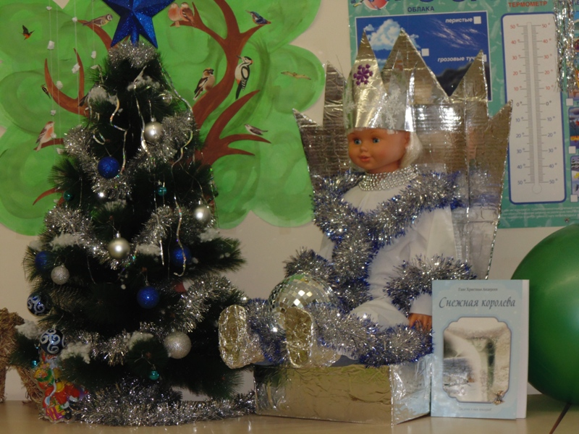
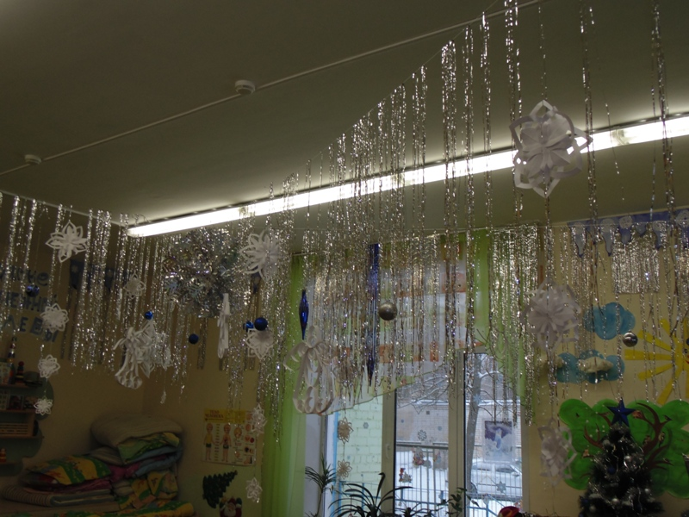
Группа № 2 приглашает в гости к Снежной королеве…

Slide 9
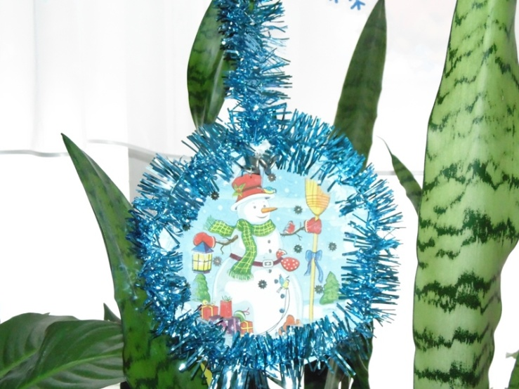
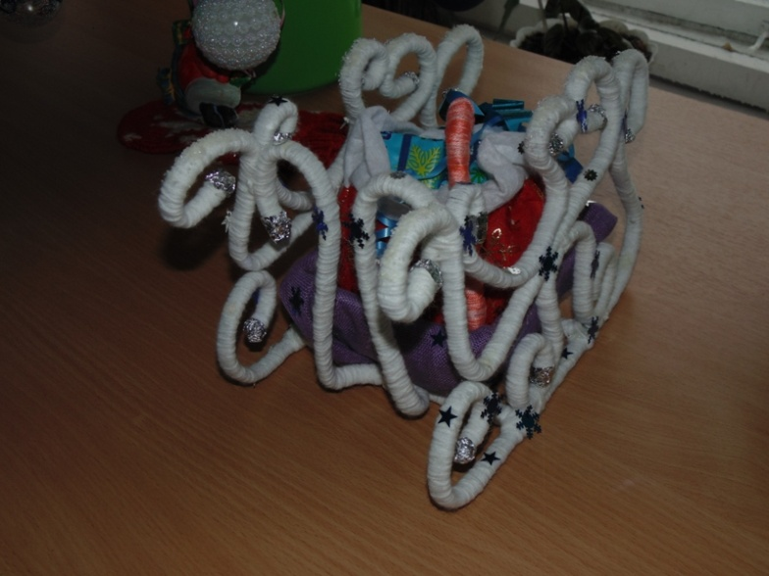
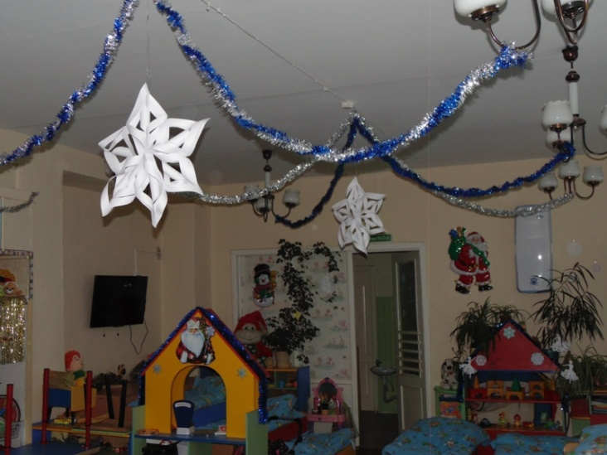
«Новогодний калейдоскоп» нас порадовал в группе № 3

Slide 10
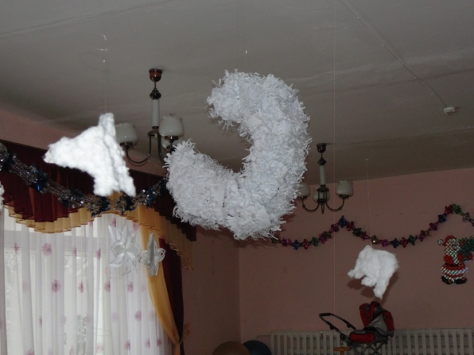
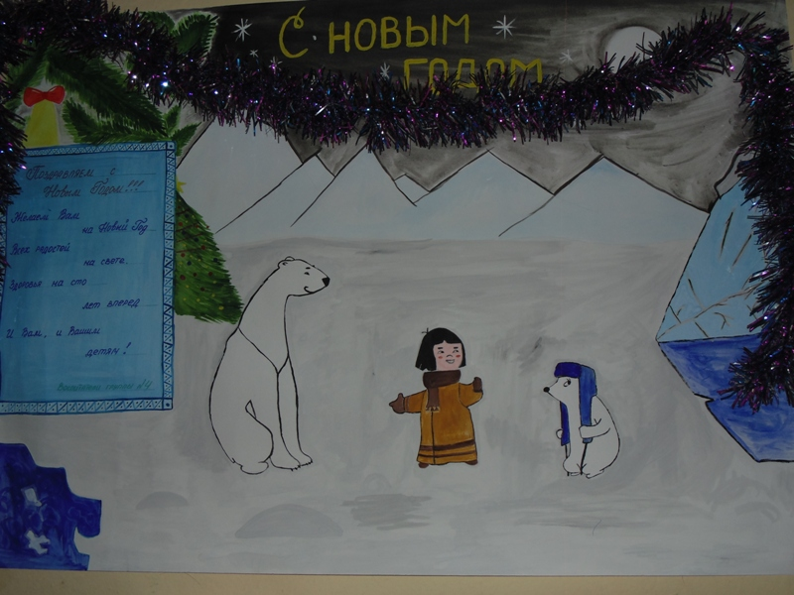
В группе № 4 мы попали в гости к медвежонку Умке.

Slide 11
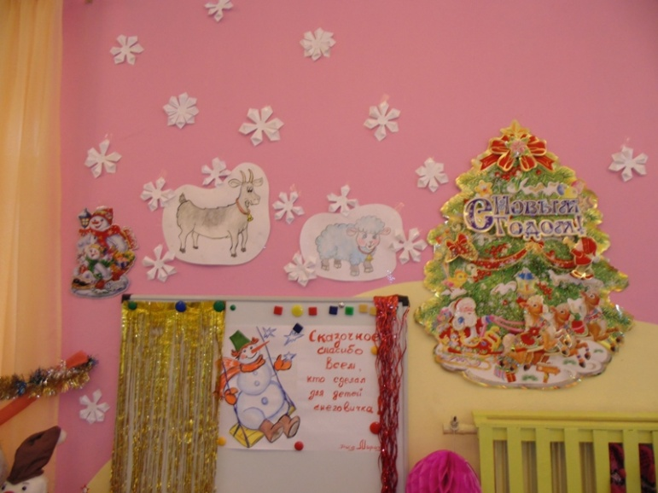
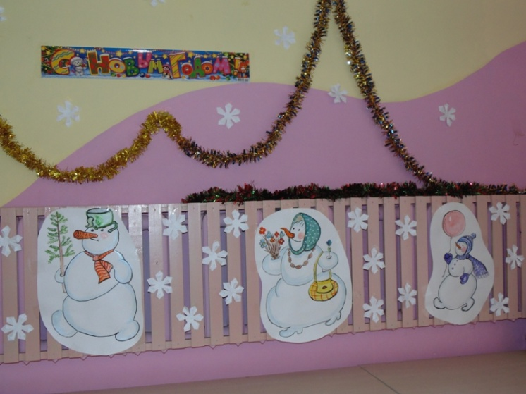
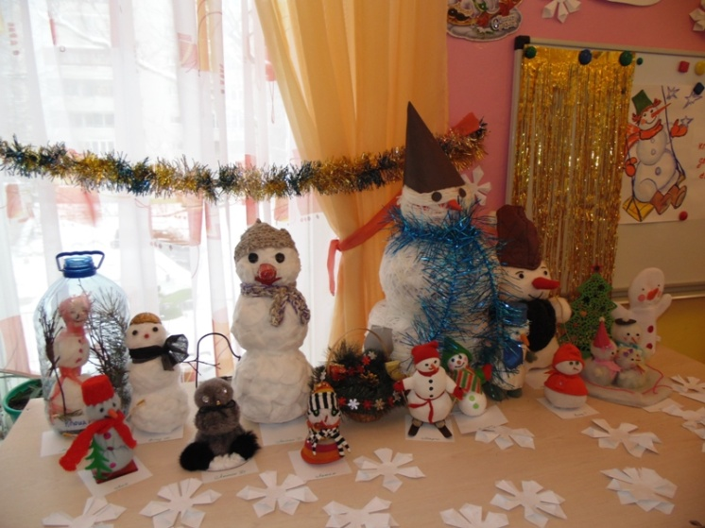
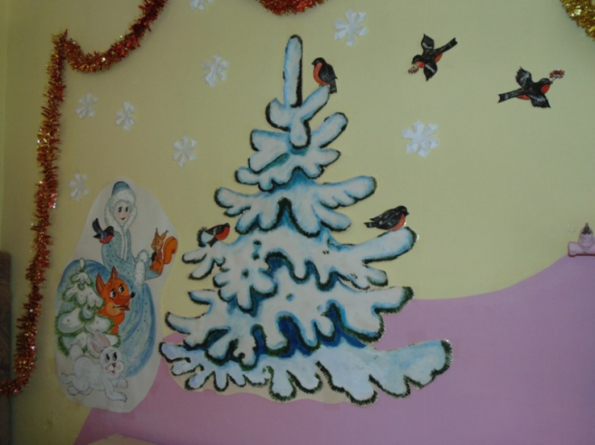
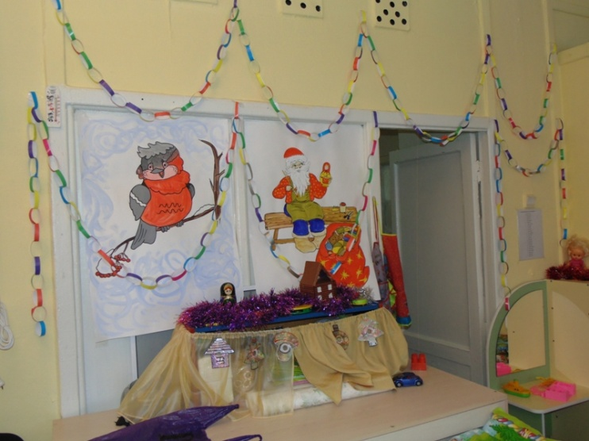
Группа № 5 организовала мастерскую Деда Мороза…

Slide 12
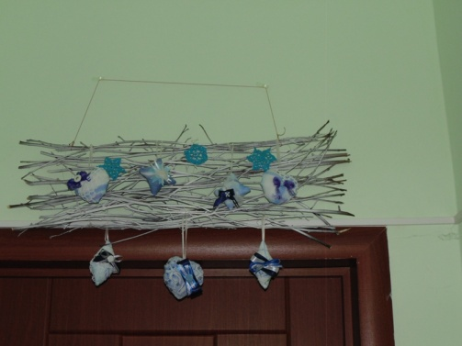
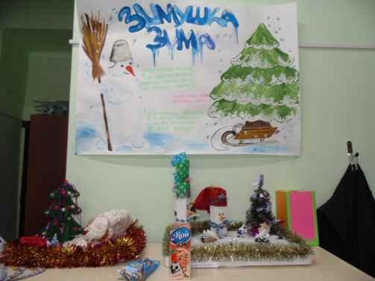
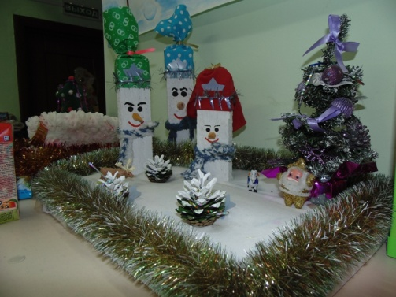
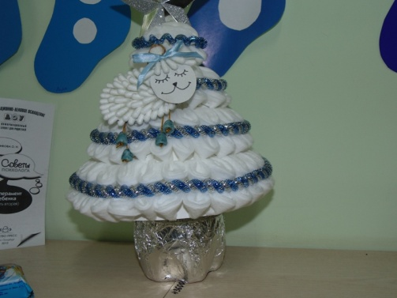
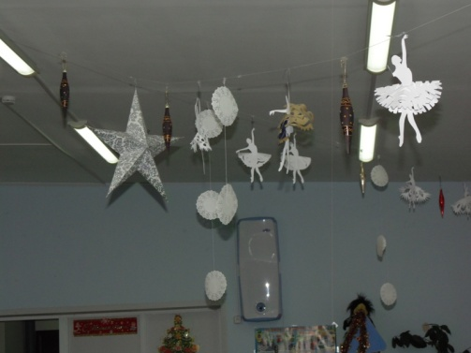
В группе № 6 нас встречает Ледяная королева…

Slide 13
Спасибо всем участникам проекта – педагогам, воспитанникам и их родителям - за активность и креативность!!!

